Slide 1

«Исследование социально-психологических основ инфантицида и механизмов его профилактики»
Руководитель Благотворительного фонда социальной поддержки и
защиты прав ребенка на жизнь и воспитание в семье «Колыбель надежды»
Котова Елена Юрьевна
Сентябрь, 2019 г.

Slide 2
Благотворительный фонд «Колыбель надежды»
Благотворительный фонд социальной поддержки и защиты прав ребенка на жизнь и воспитание в семье «Колыбель надежды» основан в 2011 году (нам 8 лет!).
Основными направлениями деятельности Фонда являются оказание социальной поддержки и благотворительной помощи семьям в трудных жизненных обстоятельствах, а также профилактика отказа от детей и инфантицида (убийств новорожденных).

Slide 3
В рамках данных направлений Фондом «Колыбель надежды» реализуются следующие программы и проекты:
Федеральный социальный проект «Колыбель надежды» — организация работы пунктов анонимного отказа от новорожденных детей («окон жизни») в медицинских учреждениях регионов РФ с целью профилактики инфантицида.
Кризисные центры для беременных женщин и женщин с детьми — создание и сопровождение деятельности кризисных центров, предоставляющих приют и полный спектр социальной помощи беременным женщинам и женщинам с детьми, в рамках социального партнерства государства и НКО.
«Скорая социальная помощь» — оказание экстренной, оперативной и своевременной социальной помощи человеку, оказавшемуся в неразрешимой для него ситуации, недопущение отказов профильных государственных учреждений в помощи из-за нестандартности ситуации.
Гуманитарная помощь, ресурсный центр — оказание гуманитарной помощи семьям, оказавшимся в трудной жизненной ситуации.
Исследовательский центр— сбор и анализ информации, направленные на исследование и решение задач в социальной, юридической, психологической деятельности.

Slide 4
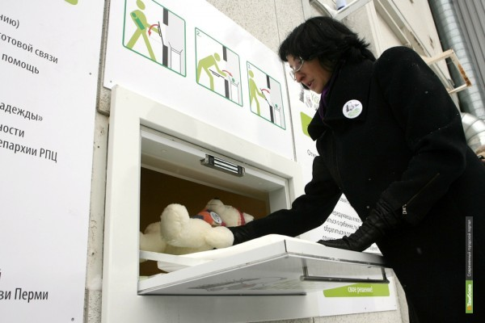
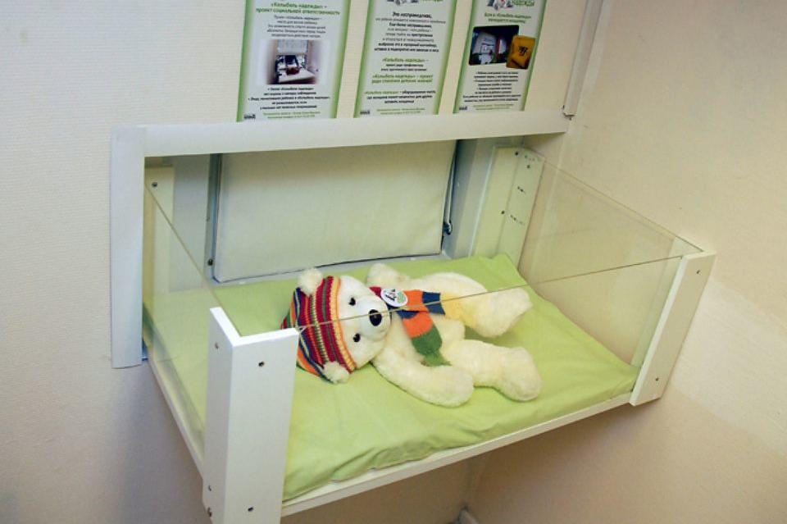
Федеральный социальный проект «БЕБИ БОКС»
В октябре 2011 года в Перми
по инициативе
Благотворительного фонда «Колыбель надежды»
открыт первый «беби бокс»
Шокирующий случай, послуживший поводом создания «окон жизни»
2010 год:
После крупного пожара в одном из домов г. Перми пожарные обнаружили на балконе обгоревшие тела двух новорожденных девочек.
С разницей в год их родила 31-летняя женщина. Она объясняла, что у нее уже есть трое детей, а деньги в дом приносит один муж, да и родные будут возражать.
В теплое время года она прятала убитых младенцев в морозильной камере её холодильника, а когда наступила зима, держала их на балконе.

Slide 5
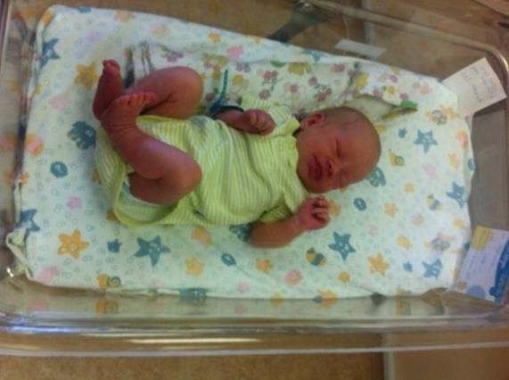
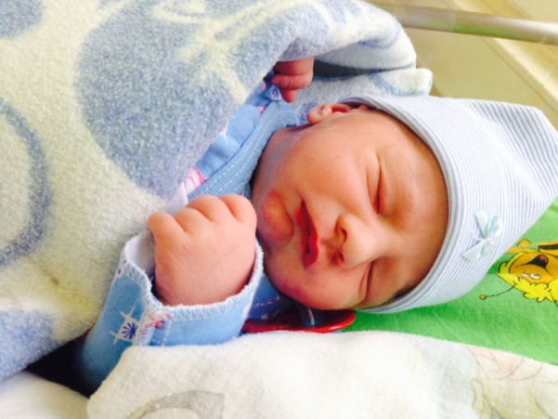
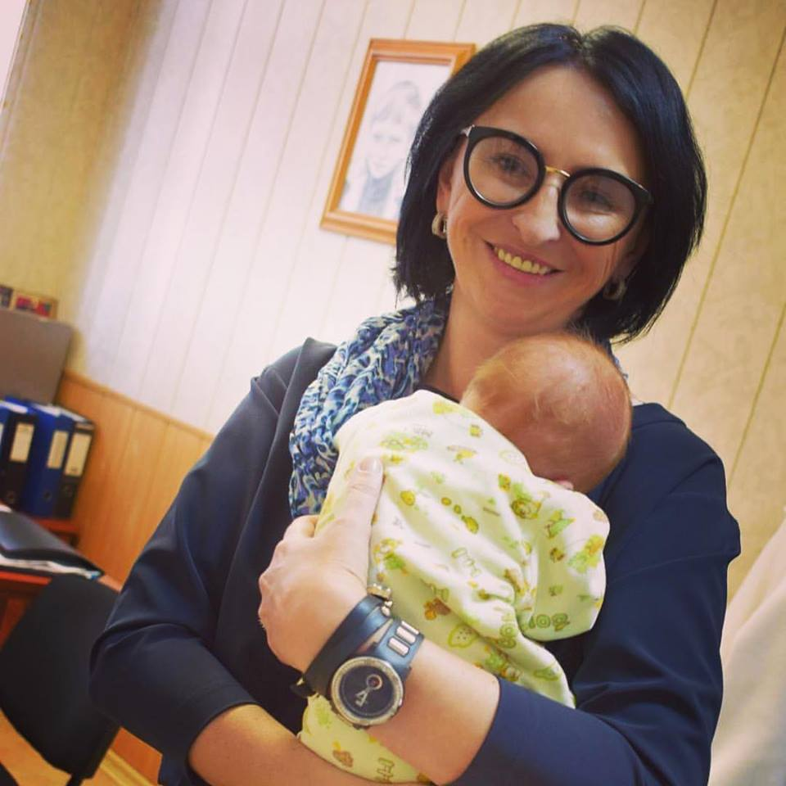
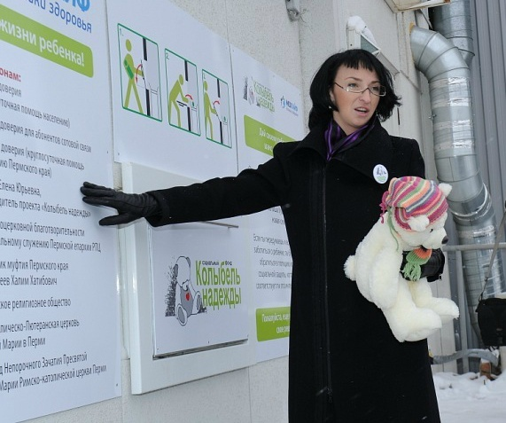
Наши «маленькие» победы
В целом по Российской Федерации:
«Беби боксы» установлены в 8 субъектах РФ
Количество действующих «беби боксов» – 16
Количество детей, оставленных в «беби боксах» – 97
В биологические семьи возвращено 10 детей

Slide 6
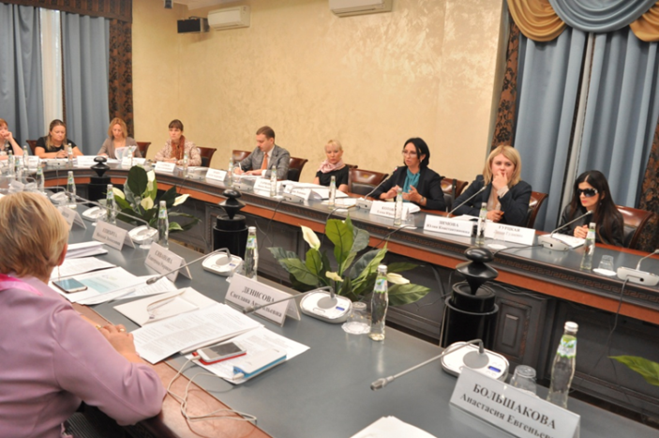
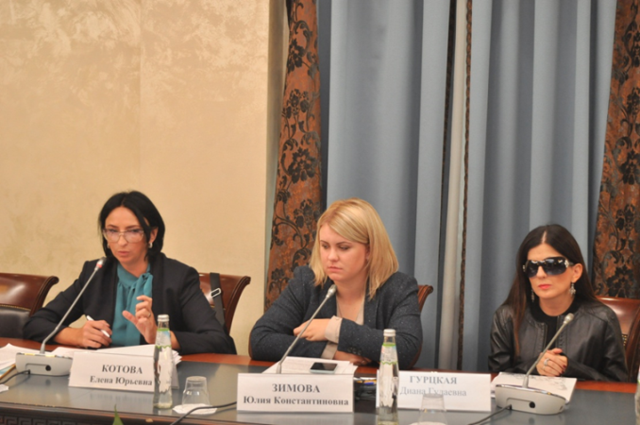
Исследование инфантицида
В 2016 году Благотворительным фондом «Колыбель надежды» совместно с партнёрами проведено комплексное социологическое исследование при поддержке Президента РФ
«Исследование социально-психологических основ инфантицида и механизмов его профилактики»
Результаты представлены на Круглом столе «Причины и методы профилактики инфантицида (убийство матерью новорожденного) на территории Российской Федерации» в Общественной палате Российской Федерации

Slide 7

Цели исследования:
1. Разработка научно-обоснованной модели инфантицида в современной России как особого социального феномена.
2. Разработка научно-обоснованной системы профилактики женского инфантицида применительно к особенностям современного российского государства и общества.

Slide 8
Задачи исследования:
1. Определение ключевых факторов, оказывающих влияние на воспроизводство практики детоубийства в современном российском обществе.
2. Выявление и описание внутренних систем ценностей как обоснование поведения женщин, совершивших преступление.
3. Выявление и описание латентных социальных механизмов, создающих для определенных категорий женщин ситуацию выбора стратегии детоубийства.
4. Оценка эффективности профилактики инфантицида в современной России.
5. Выявление и описание механизма непреднамеренных последствий социальной политики государства и общества, создающих условия для воспроизводства инфантицида в российском обществе.
6. Описание эффективных практик профилактики инфантицида в современной России.
7. Выявление и описание семантических структур массового общественного сознания, связанных с восприятием инфантицида и оказывающих влияние на поведение россиян в ситуации встречи с женщиной, оказавшейся в сложной жизненной ситуации.

Slide 9
Методы исследования:
1. Анализ статистических данных о динамике уровня инфантицида в регионах РФ.
2. Экспертное глубинное интервью. Проведено 10 интервью с экспертами следующих групп:
- женщины, планирующие отказ от ребенка в связи с трудной жизненной ситуацией;
- врачи, медицинские работники, полицейские, социальные работники, работники кризисных центров;
- исследователи, чиновники социальной сферы, депутаты законодательных собраний, курирующие вопросы социальной политики, общественные деятели, представители СМИ.
3. Анализ кризисных центров для изучения и оценки эффективности работы с описанием инструментария и количественно-качественных показателей (12 кризисных центров в трех регионах: Пермский край, Ставропольский край, город Москва).

Slide 10
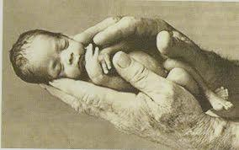
Понятие «инфантицид»
Понятие «инфантицид» дословно переводится как «детоубийство», «уничтожение младенцев сразу после их рождения»

Slide 11
Статистика инфантицида
Статистика инфантицида на основе официальных данных МВД РФ:
2013 год – 95 случаев инфантицида
2014 год – 86 случая инфантицида
2015 год - 74 случая инфантицида
2016 год – 68 случаев инфантицида
2017 год – 55 случаев инфантицида
2018 год – 51 случай инфантицида
На каждый известный случай инфантицида, по мнению экспертов, приходится от 3 до 7 неизвестных случаев.

Slide 12
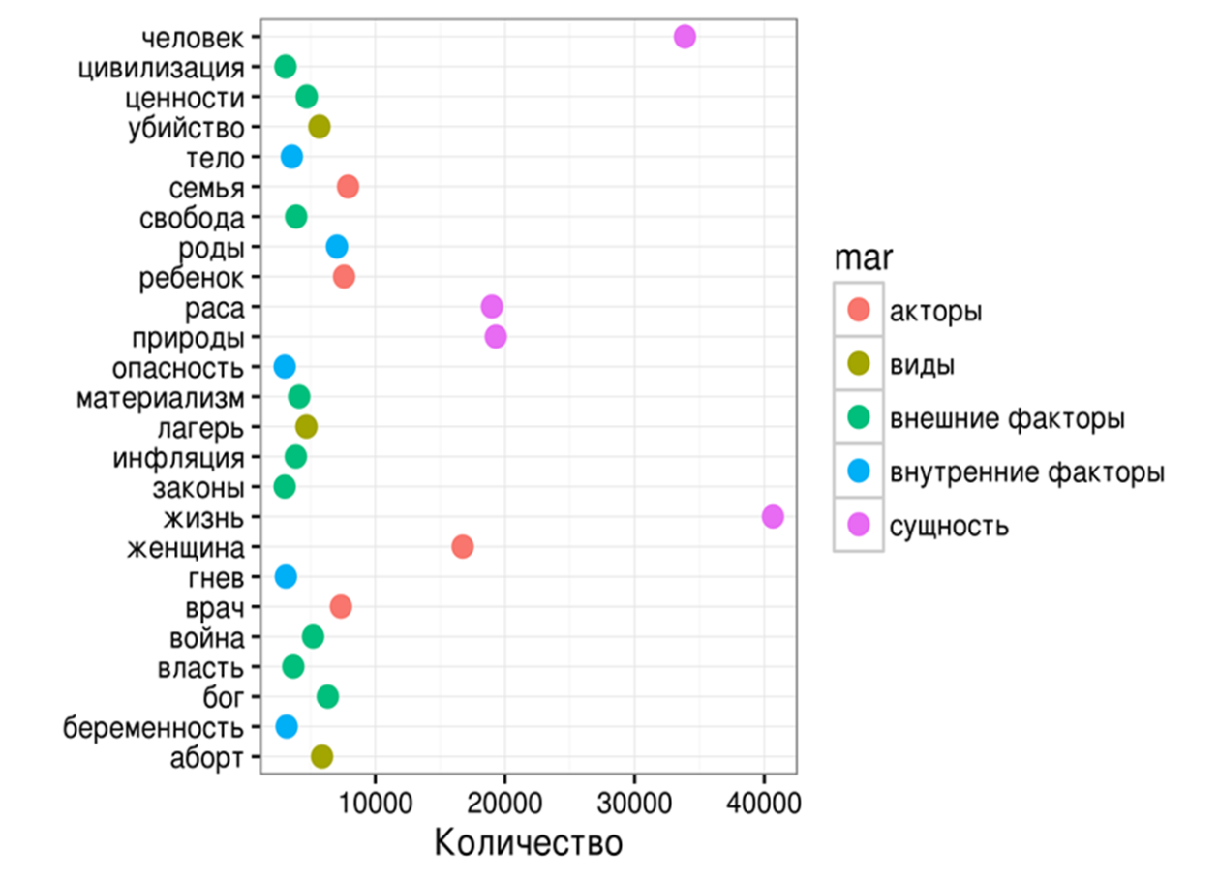
Ассоциативное восприятие терминов у общества по отношению к инфантициду:

Slide 13
Группы ассоциаций к понятию инфантицида:
1 группа: представлена такими терминами как «жизнь», «природа», «раса», «человек» (ассоциации с сущностью инфантицида)
3 группа: «лагерь» (ассоциация с большим числом убитых детей в фашистских лагерях)
2 группа: «семья», «ребенок», «женщина», так же к данной категории отнесли термин «врач» (ассоциация с терминами, которые вовлечены в данное явление или тесным образом связаны с ним)
4 и 5 группа: «тело», «роды», «опасность», «гнев», «беременность» «цивилизация», «ценности», «свобода», «материализм», «инфляция», «законы», «война», «власть», «бог» (ассоциация с причинами инфантицида и его источниками)

Slide 14


Женщина как актор совершенного детоубийства
Феномен инфантицида тесным образом связан с неблагополучием семьи женщины, как родительской, так и собственной. Значительная часть информантов, говоря об опыте детоубийства, связывают это событие именно с какими-то проблемами в личной жизни, в отношениях с родителями или партнером. В то же время, не менее интересен тот факт, что на уровне обыденного сознания респондентов (и в большинстве научных исследований) именно женщина маркируется как основной актор совершенного детоубийства. Но термины "мужчина", "партнер" не встречаются в исследованных постах, что позволяет нам констатировать, что ключевым виновником как с юридической, так и с моральной точки зрения (с позиции латентных структур массового общественного сознания) является именно женщина.

Slide 15
* Так как личные данные полностью или частично изъяты во многих делах, информация по личным характеристикам осуждённых не совпадают с итоговой цифрой.
Социально-психологический портрет «группы риска»
Для составления социально-психологического портрета «группы риска» было проанализировано 152 дела по ст. 106 УК РФ «Убийство матерью новорожденного ребенка», проведено 10 экспертных глубинных интервью (1 круг экспертов: знакомые, друзья, родственники женщины, совершившей преступление; 2 круг экспертов: врачи, медицинские работники, полицейские, социальные работники, работники кризисных центров; 3 круг экспертов: исследователи, чиновники социальной сферы, депутаты законодательных собраний (курирующие вопросы социальной политики), общественные деятели, представители СМИ).
Выявлен социально-психологический портрет женщин, осужденных за данное деяние, и мотивы, послужившие причиной преступления.

Slide 16
Социально-психологический портрет «группы риска»
риска»
Первая социально-психологическая характеристика женщины, находящейся в группе риска — это наличие детей и, как следствие, невозможность содержания еще одного родившегося (по самым разным причинам).
Вторая характеристика - это отсутствие постоянного партнера, мужчины, который берет на себя заботы по обеспечению жизнедеятельности женщины и ее детей.
Третья характеристика - это полное отсутствие эмпатии по отношению к окружающим, своим детям и вновь рожденному ребенку. При этом такое состояние доходит до полного отождествления ребенка с неодушевленным предметом.
Четвертая характеристика - это низкий аскриптивный статус женщины и недостаточный социальный капитал, связанный с низким уровнем образования, неспособностью найти работу, отсутствием сети социальных коммуникаций и социальной поддержки.

Slide 17
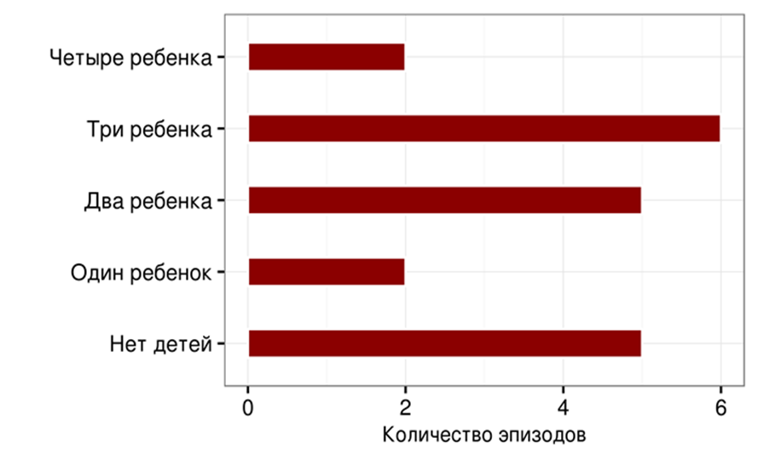
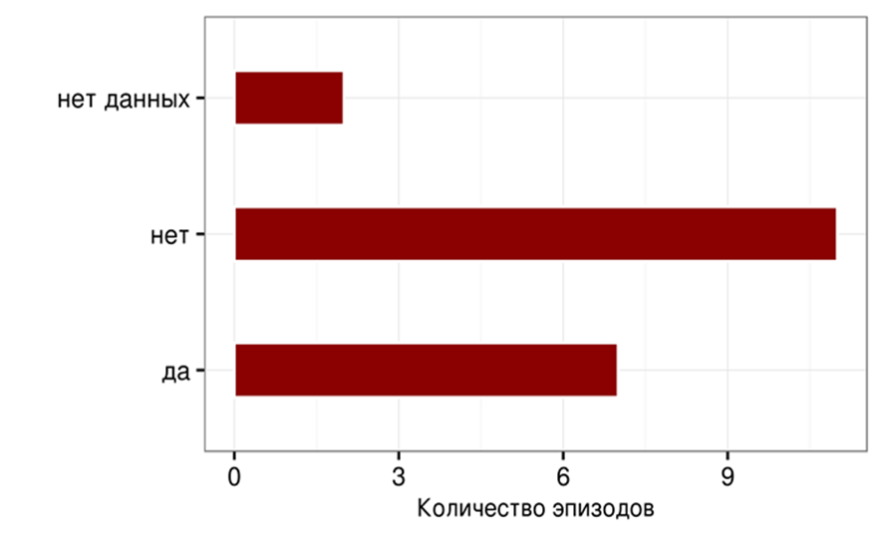

Наличие детей:
Наличие/отсутствие мужа:
Значительное число женщин, входящих в группу риска, — это женщины многодетные.
Важным элементом социально-психологического портрета женщины, совершившей детоубийство, является отсутствие социальной поддержки со стороны ближайшего окружения и конкретного партнера.

Slide 18
Образование:
Судимость:
Всего из 152 дел есть данные по 33,
из них 12 человек – имеют среднее образование, 9 – неоконченное среднее образование, 10 – средне-специальное образование, 1 – высшее, 1 – неоконченное высшее
Всего из 152 дел есть данные по 70,
из них 68 – не имеют судимости,
2 – имеют

Slide 19
Наличие работы:
Наличие работы:
Всего из 152 дел есть данные по 40,
из них 7 имеют квалифицированную работу, 4 низкоквалифицированную, 29 без работы
Всего из 152 дел есть данные по 36,
из них 33 – граждане РФ, 3 – другое

Slide 20
Амбивалентность сознания
Еще одной характерной социально-психологической чертой является амбивалентность сознания женщины, что проявляется в выборе партнера, женщина подходит к его выбору, с одной стороны, не рассматривая его как «длительного» партнера, «человека на всю жизнь».
Информант, жен., оказавшаяся в ТЖС:
«Я мать-одиночка. У меня один муж был, потом друг был. Но мы с другом решили, что нам надо расстаться. Понимаете, он меня любит, но у меня к нему душа не лежит. Зачем мне портить жизнь человеку, с которым мне из благодарности жить? Это не жизнь, понимаете? Мы с ним остались хорошими друзьями. Он уехал, пускай создает свою семью, я его отпустила, я ему не мешаю»

Slide 21
Провокаторы данного типа преступления:
1 группа факторов – это социально-экономическая, политическая и социокультурная ситуация в стране
Информант, жен., член ОПРФ:
«Плохая социальная обстановка и плохая обстановка в стране. Имею ввиду, что люди бедствуют. Люди натурально бедствуют. Бедные люди с маленькими заработными платами, с плохо организованной социальной работой в обществе, с очень слабой социальной системой…
Бедных у нас, условно говоря, 90 процентов. Сейчас вам скажу, сколько у нас по последним данным. 30 процентов за чертой бедности, мы уже перешли этот порог. Почему? Потому что так организована налоговая система. Так организована система сырьевой страны…
Есть момент федерального устройства. Весьма затейливого в нашем варианте. Когда все налоги идут в федеральный центр, а дальше раздается всем сестрам по серьгам. Угадайте, по какому принципу расходные обязательства субъектов, которые представляют собой образование, соц. защиту и медицину, будут финансироваться. По остаточному»

Slide 22

2 группа факторов - это та социальная ситуация, в которой оказалась женщина
Информант, жен., оказавшаяся в ТЖС:
«Я понимаю, алкашка родила и бросила, ей не нужен. А есть люди, которые попадают в такую жизненную ситуацию, и осудить невозможно, понимаете? Я бы и раньше осуждала кого угодно, но я сама побывала в этой шкуре, как говорится. Единственное, видимо, бог есть, мне помог один молодой человек, который давно меня любил. Но мы сейчас с ним не общаемся, он уехал как бы. Он мне помог. Он мне снял комнату, давал мне деньги. Я родила ребенка. И как моего ребенка родители увидели, сразу меня простили»

Slide 23

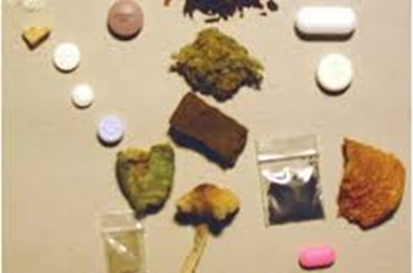
3 группа факторов - – это психические отклонения у женщины, употребление ею ПАВ (психоактивных веществ)
Информант, жен., президент благотворительного фонда:
«И третья категория – это, например, люди, сильно употребляющие психотропные вещества. И в этом состоянии это происходит. И тоже не очень понятно, насколько они осознанно делают это. Вот, ребенок плачет, мать-алкоголичка закрывает его подушкой, потому что он мешает ей. Степень ее осознанности в этой ситуации тоже под вопросом»

Slide 24

Возникновение трудной жизненной ситуации тесным образом связано с недостатком у женщин навыков и компетенций в сфере выстраивания собственной жизненной траектории
Низкий уровень самосознания, недостаток способности увидеть последствия собственных шагов формирует вокруг такой женщины «жесткие» социальные структуры, не позволяющие увидеть возможные ресурсы и способы преодоления трудной жизненной ситуации.

Slide 25
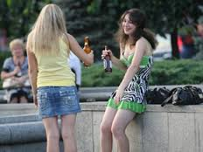
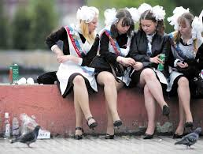
Наглядно видно, что адекватные, не страдающими психическими отклонениями женщины, оказываются совершенно не способными предпринять какие-либо шаги, оказавшись в сложной жизненной ситуации.
Отсутствие элементарных компетенций в сфере самосохранения – это не что иное как деструкция молодежной политики, когда системные действия по социализации молодежи, в том числе девушек из неблагополучных социальных слоев, подменяются яркими акциями, флэш-мобами, мероприятиями и т.д.

Slide 26
«Путь преступления»
Первый этап — незапланированная беременность и неприятие беременности в силу различных причин.
Второй этап «пути преступления» - всяческое сокрытие от окружающих своей беременности.
Третий этап — попытка сделать аборт.
Четвертый этап — анонимное деторождение.
Пятый этап — детоубийство.
Каждый шаг, когда женщина сталкивается с государственной или медицинской бюрократией, социальной апатией ближайшего окружения, цементирует ее решение.
Низкий уровень социальной коммуникации не позволяет женщине после родов обратиться в органы социальной защиты, поскольку она не имеет компетенций для того, чтобы вступить в общение с представителями системы государственной социальной политики и обосновать свой отказ от ребенка. Огромное число бюрократических процедур, которые необходимо пройти женщине, родившей ребенка вне больницы, сильное социальное давление — все это не позволяет рассматривать данную траекторию как возможную в ближайшие годы.

Slide 27
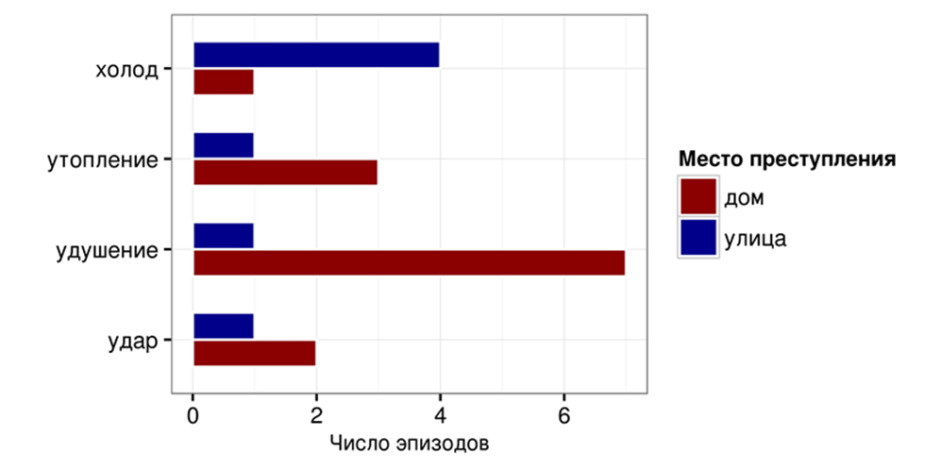
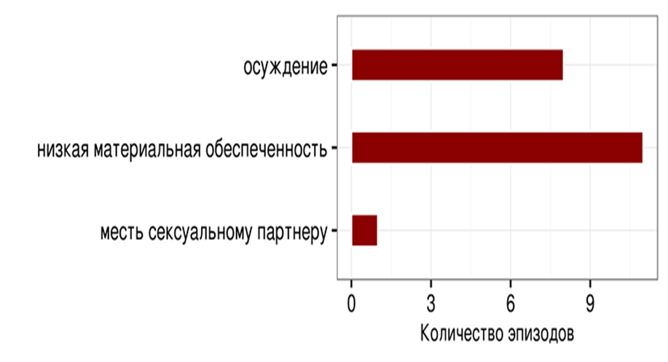
Место преступления:
Мотивация преступления:
* Доминирующим местом детоубийства становится дом, квартира, где и произошли роды. Если говорить про доминирование методов убийства, то это удушение, в большинстве случаев через помещение новорожденного в целлофановый пакет.
* Доминирующими выступает низкая материальная обеспеченность, что, по мнению женщин, совершивших детоубийство, делает невозможным содержание еще одного ребенка. В то же время, достаточно большое количество женщин указывают на мотив осуждения как со стороны своего партнера, родственников, окружающих.

Slide 28
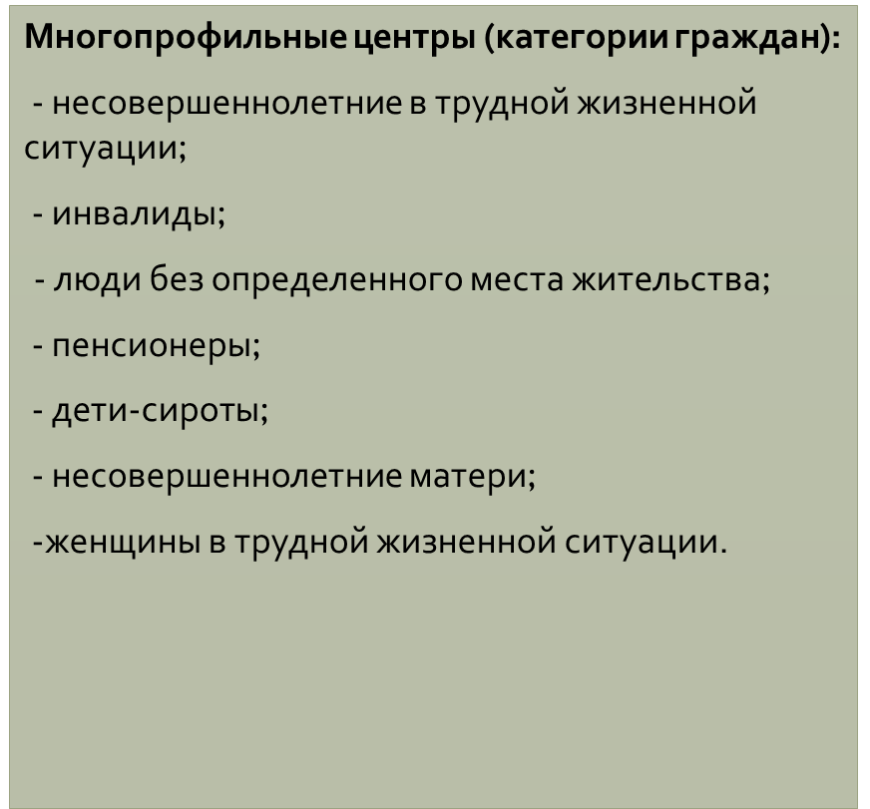
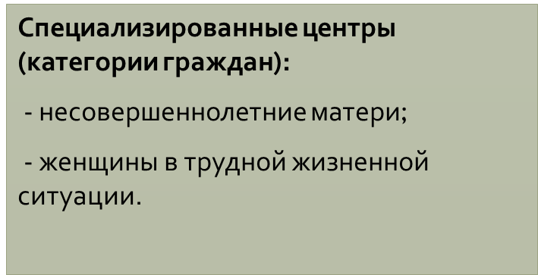

Анализ кризисных центров как механизма профилактики инфантицида
(опрошены 12 кризисных центров в трех регионах: Пермский край,
Ставропольский край и город Москва)

Slide 29


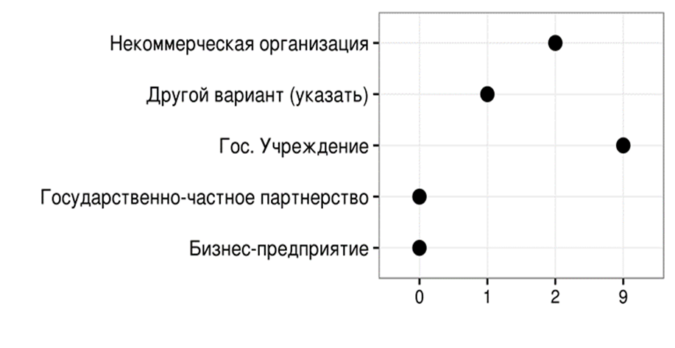
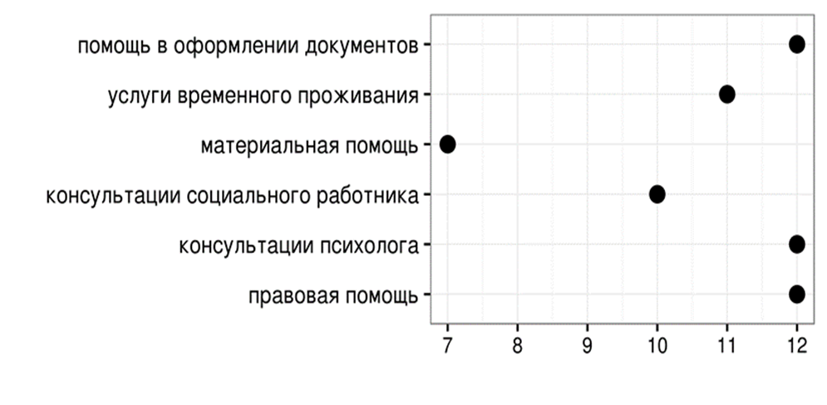

Slide 30
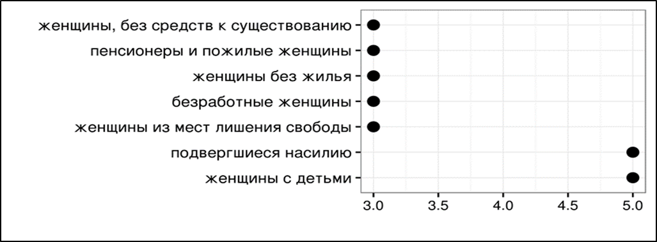

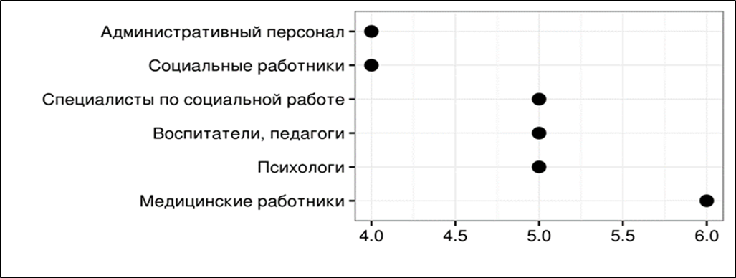

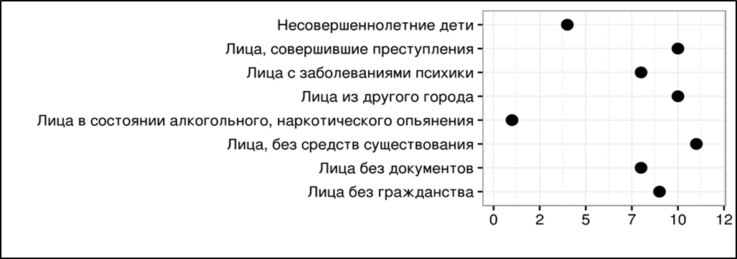


Slide 31

Еще одним из факторов, снижающих эффективность социальной поддержки женщин, оказавшихся в трудной жизненной ситуации, является дифференциация кризисных центров, недостаток центров, которые реализуют самый широкий спектр социальных услуг.
Поскольку число кризисных центров явно недостаточно в нашей стране, то их специализация приводит к тому, что определенная категория женщин, оказавшихся в трудной жизненной ситуации, не может получить необходимую помощь в своем регионе.

Slide 32
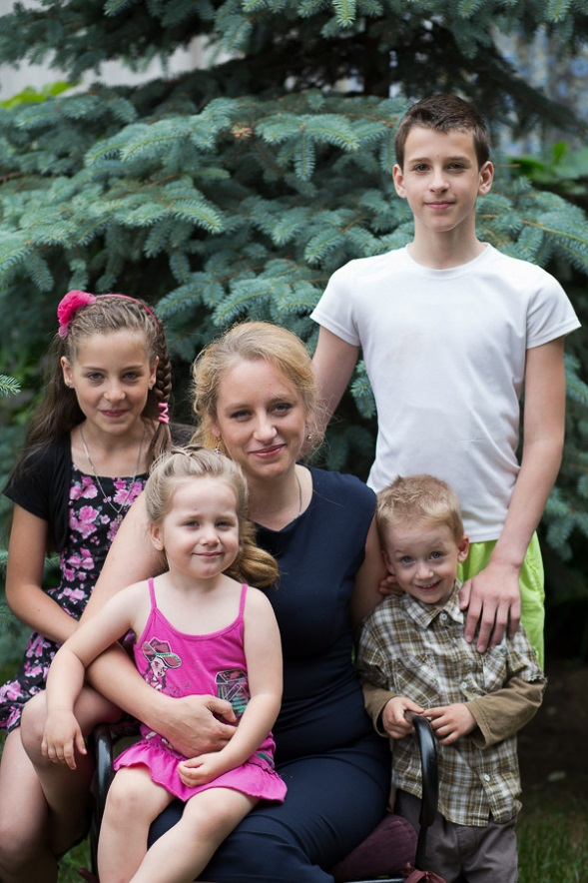
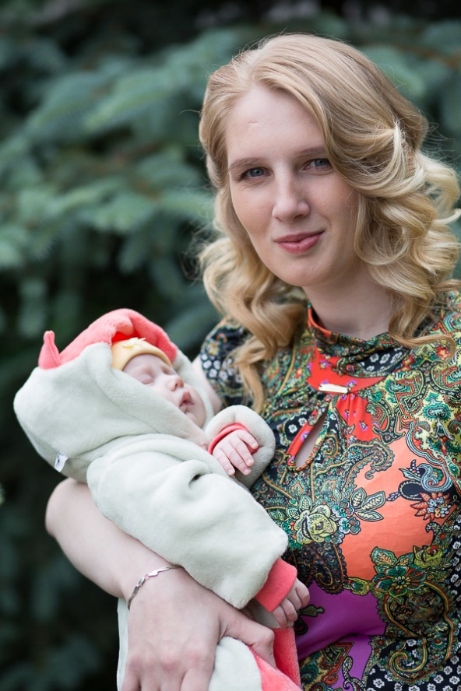

Механизмы профилактики инфантицида
Практика социального сопровождения (кризисные центры для женщин, оказавшихся в трудной жизненной ситуации, и работа социальных служб)

Slide 33
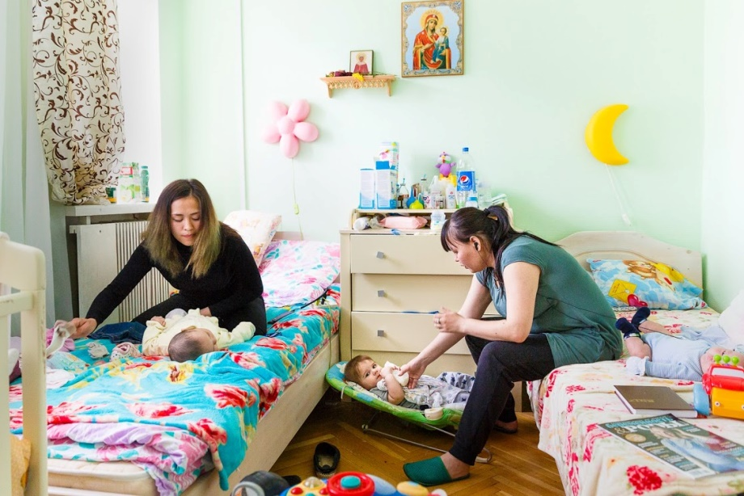
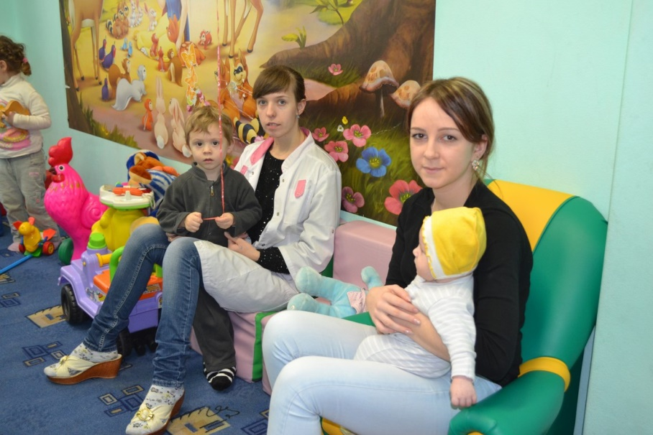
В субъектах, где работают Кризисные центры по оказанию помощи женщинам, оказавшимся в трудной жизненной ситуации, количество случаев инфантицида меньше, чем в регионах, где таких кризисных центров нет.
Результат работы кризисных центров

Slide 34
Анонимные роды
В настоящее время законодательством РФ предусмотрена возможность организации анонимных родов, а приказом министерства здравоохранения и социального развития РФ от 25.01.2010 №23н утвержден акт об оставлении ребенка матерью, не предъявившей документа, удостоверяющего ее личность, в медицинской организации, в которой происходили роды или в которую обратилась мать после родов.
Однако на практике родильные дома отказываются принимать роды анонимно ввиду того, что данная услуга не оплачивается из средств фонда обязательного медицинского страхования. Главные врачи медицинских учреждений не имеют регламента действий, а медицинский персонал не знает, как оформлять женщин, желающих родить анонимно, и, тем самым, вынуждают рожениц раскрывать свои персональные данные или отказываться от родов в медицинских учреждениях.

Slide 35

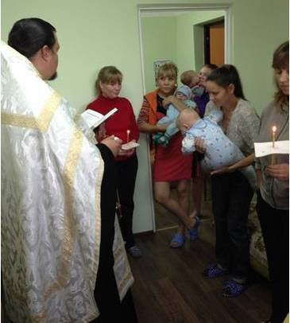
Комплексные подходы к профилактике инфантицида:
Первый подход: доступность и качество информации о механизме помощи женщинам в трудной жизненной ситуации и о механизмах профилактики инфантицида
Второй подход: система анонимного деторождения
Третий подход: возможность анонимно оставить ребенка после родов

Slide 36
Практические рекомендации по повышению эффективности профилактики инфантицида:
1.Повышение внимания общественности, политических деятелей, гражданских активистов к проблеме инфантицида в России, широкое обсуждение проблемы на самых разных дискуссионных площадках.
2.Создание всероссийского центра исследования проблем инфантицида, который позволит более глубоко и систематично исследовать данный феномен и его генезис в российском обществе.
3.Создание условия для апробации различных механизмов и социальных практик профилактики инфантицида (анонимное деторождение) с целю обобщения и тиражирования успешного опыта. Для решения данной задачи возможно выделение экспериментальных регионов, в которых могут апробироваться указанные технологии.
4.Массовое просвещение граждан по проблемам инфантицида и механизмов его профилактики.
5.Повышение эффективности работы кризисных центров, развитие системной коммуникации между органами власти и некоммерческими организациями по вопросам деятельности кризисных центров.

Slide 37
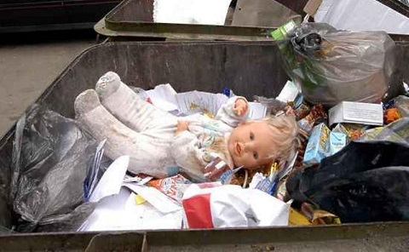
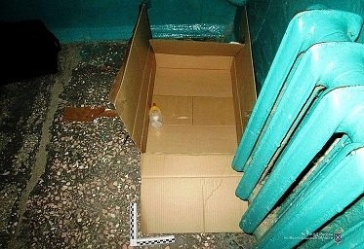
Изменения в поведении женщин
По результатам мониторинга СМИ можно отметить следующие изменения в поведении женщин:
Если раньше младенцев находили в мусорных баках, в выгребных ямах, на улице, то в последнее время женщины оставляют детей в «относительно» безопасных местах (в храмах, в подъездах домов, в магазине, в больнице)

Slide 38
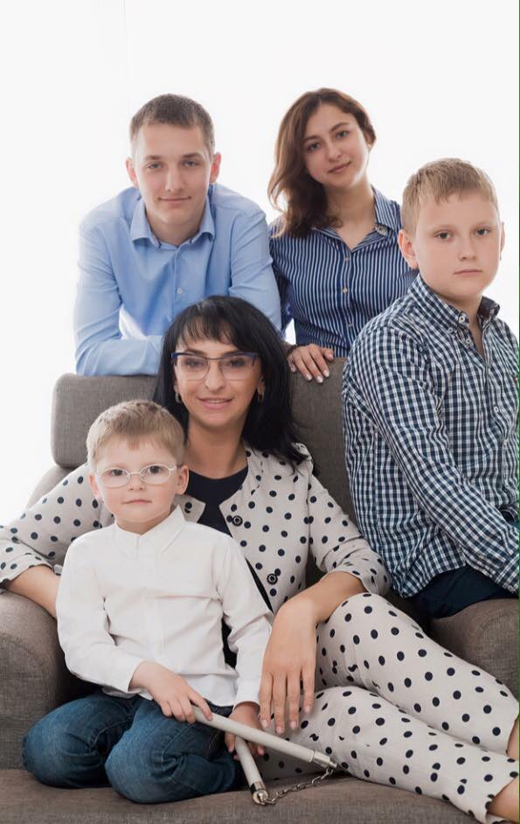

Контактная информация
Президент Благотворительного Фонда
Елена Котова
www.еленакотова.рф
контактный телефон 89197023999
www.babyboxrf.ru
2444499@mail.ru
+7 (342) 244-44-99
Спасибо за внимание!

